Slide 1

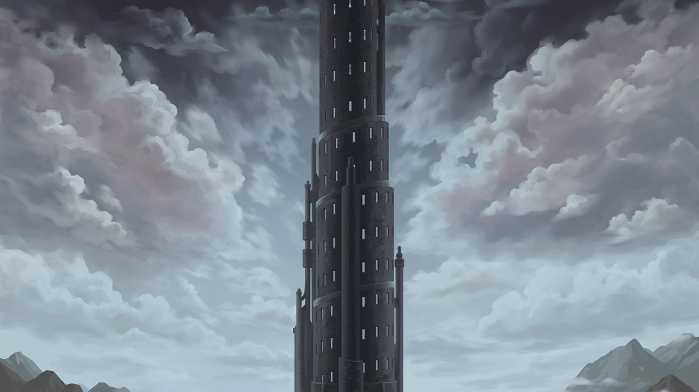
세상끝
2018182025 이승준
2018182024 이동현
2018180045 한수찬

Slide 2
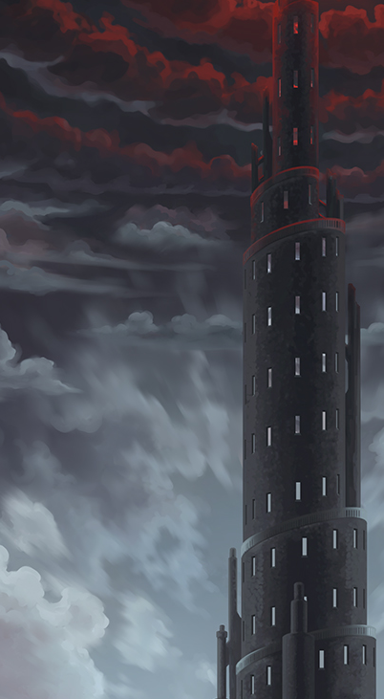
목차
연구 목적
게임 소개
게임 방법
타 게임과의 비교
개발 환경
기술적 요소 및 중점 연구분야
7. 개인별 준비 현황
8. 중점 연구분야
9. 역할 분담
10. 개발 일정
11. 중간평가 전 개발 예정사항

Slide 3
연구 목적
DirectX 12 멀티 스레드 렌더링
셰이더를 이용한 환경효과 및 시각처리
IOCP를 활용한 MORPG 게임 서버 구현
3D 애니메이션 출력

Slide 4
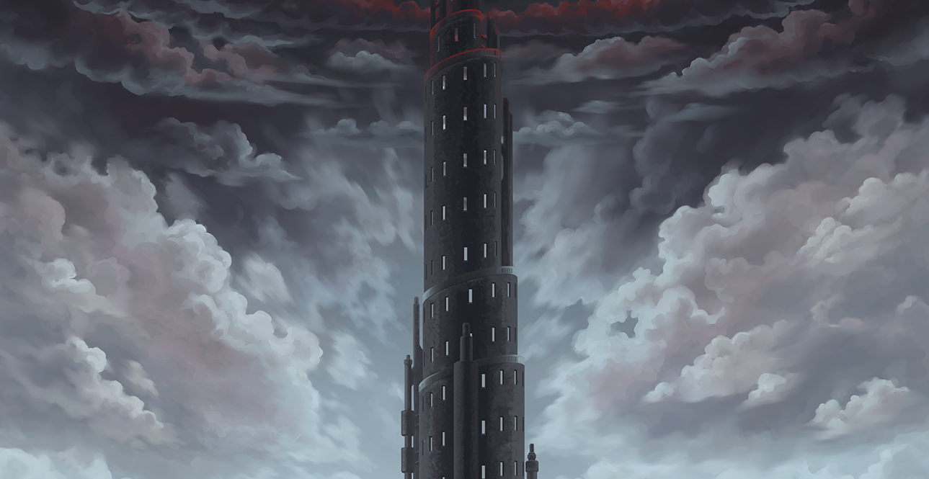
불가사의한 탑 '바벨'의 꼭대기인 '세상끝'에는 신의 비밀이 숨겨져 있다고 한다.
그러나 신의 비밀을 파헤치고자 탑에 오른 모험가들은
전부 탑을 지키는 수호자들의 공격을 받아 돌아오지 못했다.
서로 협력하여 탑을 오르고 ‘세상끝’에 도달하라!

Slide 5

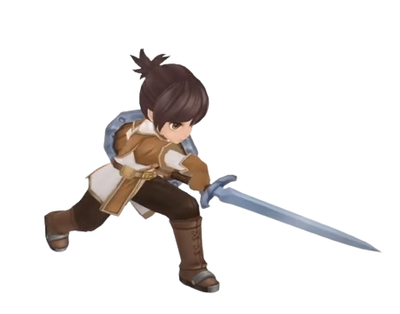
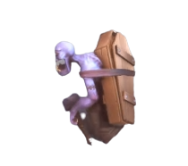
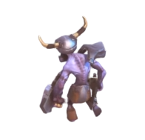
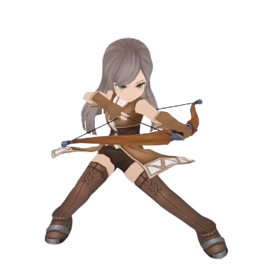
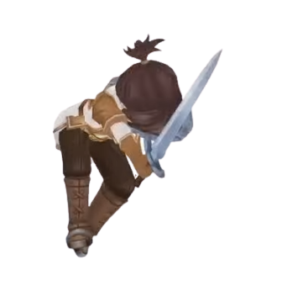
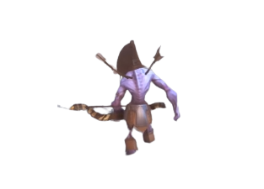
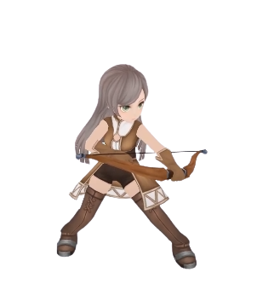
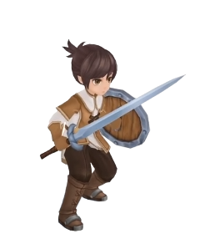
게임 소개 - 개요
Play
Warrior
입구
포탈
Archer
Empty Profile
1층
2층
입구
포탈
ID: 1
ID: 2
다른 플레이어들과 파티 매칭
인스턴스 던전 클리어 후 다음 층 진입

Slide 6
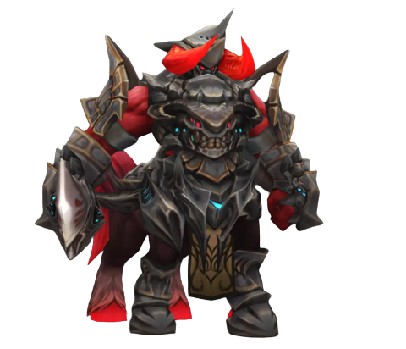
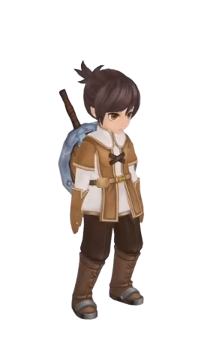
게임 소개 - 개요
Information
Warrior
status
입구
포탈
재화: 1000G
체력
0/10
4층
5층(보스)
공격력
2/10
스피드
0/10
입구
포탈
치명타 확률
1/10
인스턴스 던전 보상으로 캐릭터 강화
더 높은 층 진출. 최종 층(5층)의 보스 도전

Slide 7
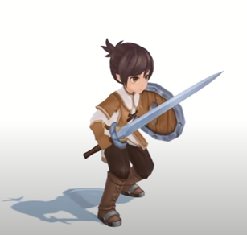
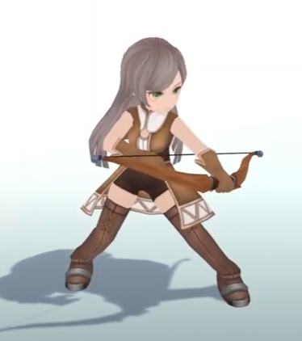
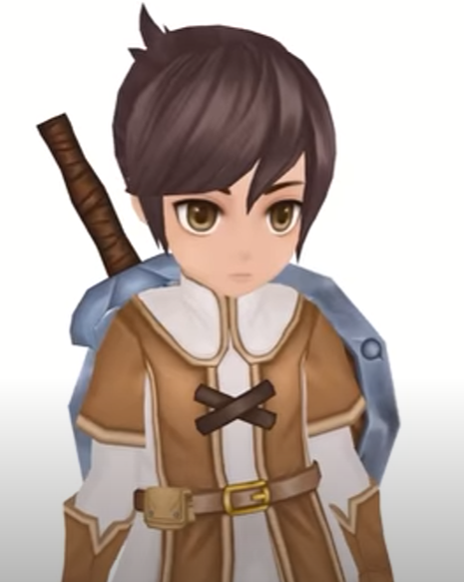
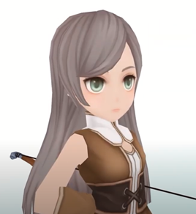
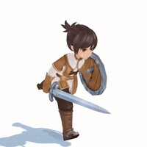
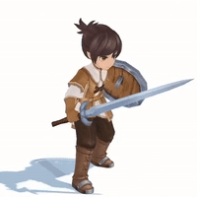
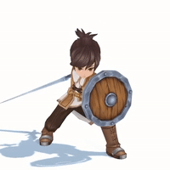
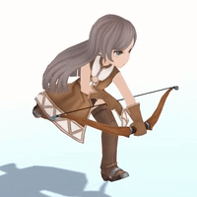
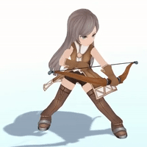
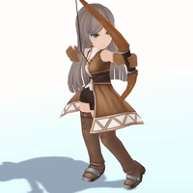
게임 소개 - 캐릭터
전사 캐릭터
궁수 캐릭터
느린 공격속도, 높은 체력, 높은 공격력
빠른 공격속도, 낮은 체력, 보통 공격력
에셋 출처 : https://assetstore.unity.com/packages/3d/characters/humanoids/atart-character-bundle-198121#publisher, Unity Asset Store, ATART

Slide 8
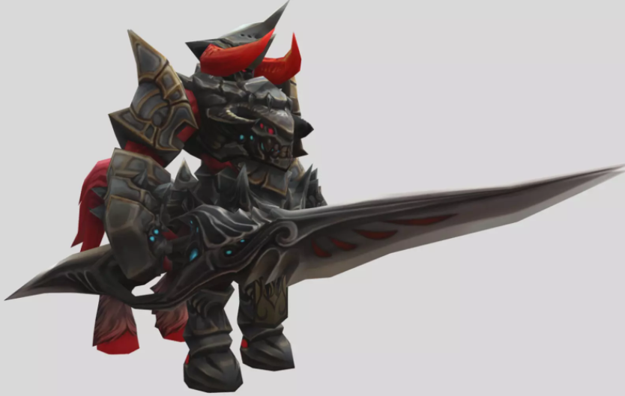
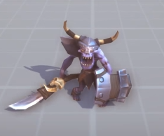
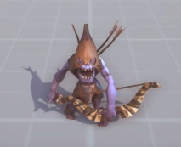
게임 소개 - 몬스터
일반 몬스터
보스 몬스터
근거리 타입, 원거리 타입
마지막 층에서 등장, 다양한 패턴 사용
에셋 출처 : https://assetstore.unity.com/packages/3d/characters/creatures/polar-dragon-114966#content, Unity Asset Store, Villains for Hire

Slide 9

게임 소개 - 던전
50M
50M X 50M의 던전 내부 환경
DirectX 월드 좌표계의 1.0을 1M로 취급
적 전부 처치 시 포탈을 이용해 다음 층으로 이동
랜덤하게 탑 내부 환경 부여
비 – 몬스터의 명중률 감소
안개 – 시야 감소
독가스 – 근처 플레이어 체력 감소
함정 – 일정시간 속박
50M
입구
포탈
비 상태 적용 모습

Slide 10
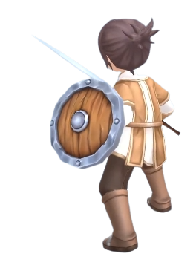
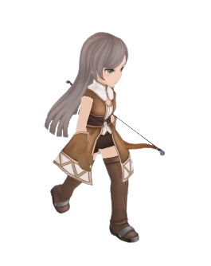
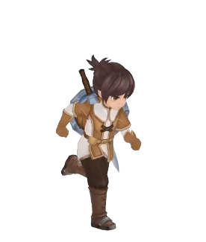
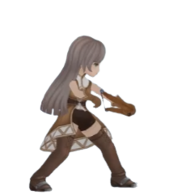
게임 소개 - 마을
500M
500M X 500M의 마을 환경
DirectX 월드 좌표계의 1.0을 1M로 취급
최대 3000명의 동시접속 구현 예정
더미 클라이언트를 이용한 검증
채팅을 이용한 상호작용 가능
상점을 통한 플레이어 강화
던전 진입 가능
500M
상점
탑 입구

Slide 11
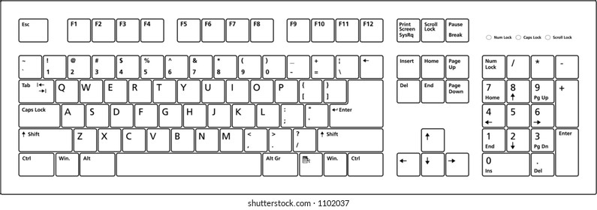
게임 방법 - 조작
RBUTTON: 대쉬
WASD: 이동
E: 기본 스킬
F: 상호작용
LBUTTON: 일반 공격
Q: 궁극기
SPACE: 점프
마우스 이동: 시점 이동

Slide 12
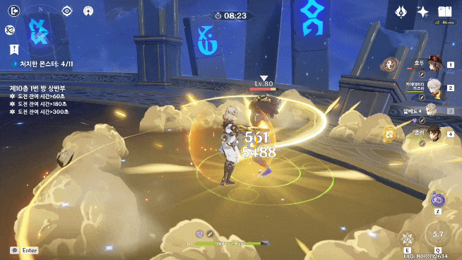
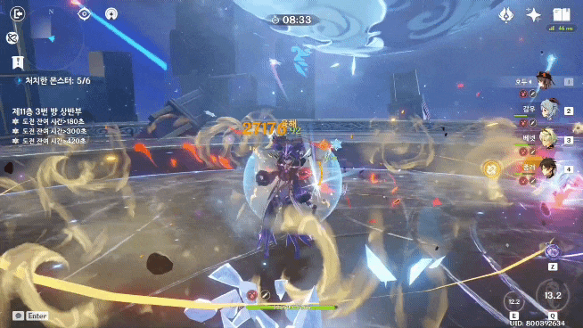
타 게임과의 비교
원신의 인게임 컨텐츠 중 하나인 ‘비경’

Slide 13
타 게임과의 비교
유사점
혼자 또는 여럿이서 던전(비경)에 입장하여 적을 처치.
서로 다른 특징을 가진 캐릭터 존재.
차이점
‘원신’에서 던전(비경)은 메인 컨텐츠가 아님. 속칭 ‘노가다’를 위해 똑같은 비경을 반복해야 함.
‘세상끝’은 비, 안개, 독가스, 함정 등 매번 랜덤하게 등장하는 기믹으로 플레이어의 흥미 유발.

Slide 14

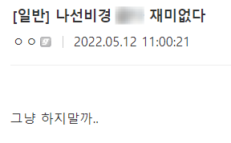
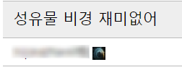
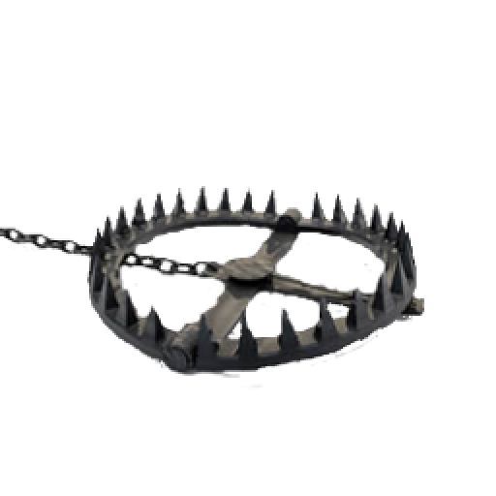
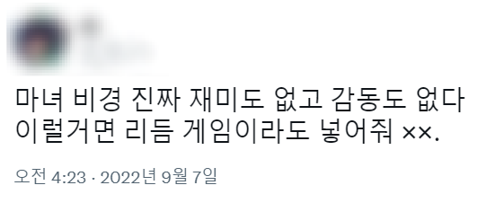
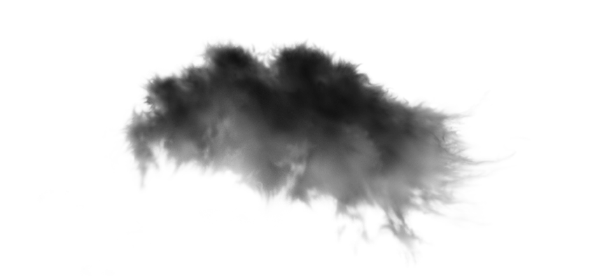
타 게임과의 비교
비
안개
독가스
함정
몬스터 구성과 던전 환경 효과의 변화로
다양한 플레이 경험 제공. 시장성 확보
반복적이고 고정된 맵 구성에 피로감을 느끼는 유저들

Slide 15






개발 환경

Slide 16
기술적 요소 및 중점 연구분야
DirectX 12 멀티 스레드 렌더링
여러 개의 스레드와 커맨드 리스트를 사용하여 효과적인 렌더링 구현
약 15%의 프레임 개선 목표
2. 셰이더를 이용한 환경효과 및 시각처리
계산 셰이더(블러링)를 활용한 안개 효과 구현
스트림 출력과 블렌딩을 이용한 던전 내 비 또는 스킬 사용 시 특수효과 구현
3. IOCP를 활용한 MORPG 게임 서버 구현
C++ IOCP 서버 구현, 동시접속 3000명 목표(더미 클라이언트를 활용한 검증 예정)
섹터 분할, 시야 처리, 게임 룸 분할을 적용하여 서버 부하 감소
4. 3D 애니메이션 출력
스키닝 애니메이션을 이용한 캐릭터, 적 구현
애니메이션 블렌딩을 이용하여 자연스러운 애니메이션 간 전환 구현

Slide 17
개인별 준비 현황
이승준 클라이언트 | 이동현 클라이언트 | 한수찬 서버
C, C++ 프로그래밍 수강 STL 수강 3D게임프로그래밍 수강 네트워크 게임 프로그래밍 수강 게임수학 수강 | C, C++ 프로그래밍 수강 STL 수강 3D게임프로그래밍 수강 네트워크 게임 프로그래밍 수강 게임수학 수강 | C, C++ 프로그래밍 수강 STL 수강 네트워크 기초 수강 네트워크 게임 프로그래밍 수강 게임 서버 프로그래밍 수강

Slide 18
역할 분담
이승준 클라이언트 | 이동현 클라이언트 | 한수찬 서버
HLSL을 이용한 블러링, 파티클, 블렌딩 등의 셰이더 프로그래밍 HLSL을 이용한 조명 처리 그림자 맵을 이용한 그림자 처리 | Unity Asset을 활용하여 애니메이션 구현 및 블렌딩 DirectX 12 멀티 스레드 렌더링 | IOCP 모델을 이용한 다중접속 서버 구현 이동, 스킬 사용, 충돌 등 물리 처리

Slide 19
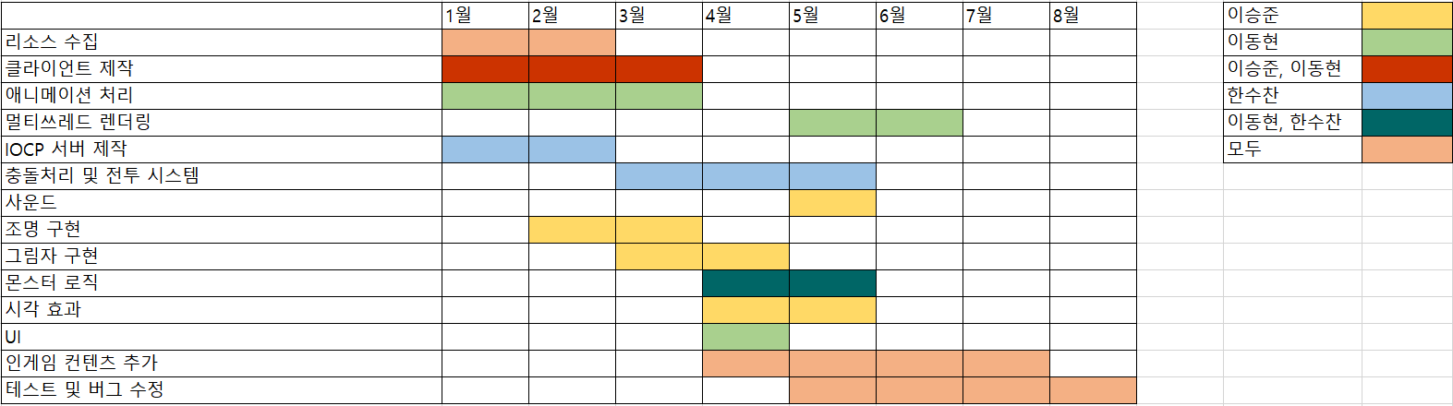
개발 일정

Slide 20
중간평가 전 개발 예정사항
인스턴스 던전 구현 완료
파티 매칭 후 인스턴스 던전 진입, 던전 랜덤 환경 생성
인스턴스 던전 내 몬스터와 전투, 승리 시 다음 던전 진입
클라이언트
캐릭터, 몬스터 렌더링 및 애니메이션 적용
계산 셰이더를 활용한 안개 효과 구현
스트림 출력을 이용한 비 또는 스킬 사용 시 특수효과 등 표현
서버
플레이어와 지형, 플레이어와 적 사이의 충돌 처리
적 길찾기 및 행동

Slide 21
감사합니다!

Slide 22
리소스 출처
배경 이미지 – https://www.deviantart.com/natali-hall/art/the-Dark-Tower-fanart-881643850
깃허브 로고 – https://github.com/logos
유니티 로고 – https://unity.com/kr
Visual Studio 로고 – https://visualstudio.Microsoft.com/ko/
fmod 로고 – https://www.fmod.com/attribution
Lua script 로고 – https://www.lua.org/images/
원신 플레이 이미지 - https://blog.naver.com/PostList.naver?blogId=sayung1219
바벨탑 - https://www.israel-a-history-of.com/tower-of-babel.html israel-a-history-of.com
캐릭터 모델 출처 - https://assetstore.unity.com/packages/3d/characters/humanoids/atart-character-bundle-198121#publisher 유니티 에셋 스토어 ATART
몬스터 모델 출처 - https://assetstore.unity.com/packages/3d/characters/humanoids/fantasy/undead-pack-43662 유니티 에셋 스토어 Villains for Hire
보스몬스터 모델 출처 - https://assetstore.unity.com/packages/3d/characters/centaurboss-187871 유니티 에셋 스토어 Hit
비 png 파일 - https://www.pngarts.com/ko/explore/105174
안개 png 파일 - https://www.pngegg.com/ko/png-dxcke/download
독가스 png 파일 - https://www.pngegg.com/ko/png-dxirr/download
함정 png 파일 -
원신에 대한 유저 경험 반응들
https://twitter.com/__0_ovo/status/1567232131923079168
https://gall.dcinside.com/mgallery/board/view/?id=onshinproject&no=5922696&page=1
https://arca.live/b/genshin/58524545?p=1

